Slide 1
Seachtain na Scoileanna
Caitliceacha 2023
Ag Siúl le Ceiliúradh le Chéile (Lá na Seantuismitheoirí)

Slide 2
Conas is féidir linn a bheith in éineacht leis na seantuismitheoirí ar aistear an tsaoil?

Slide 3
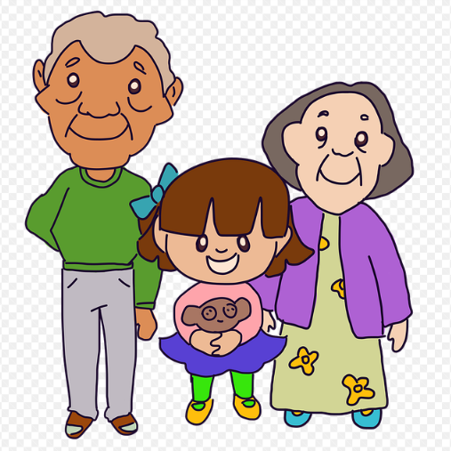
Cén fáth gur smaoineamh maith é, éisteacht leis na seantuismitheoirí agus leis na daoine aosta? ?

Slide 4
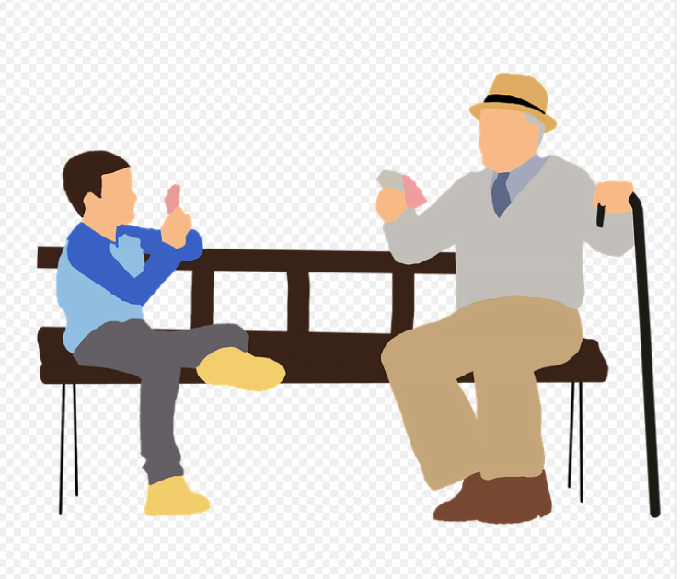
Cad iad na buntáistí a bhaineann le comhrá idir an t-aos óg agus na seantuismitheoirí?

Slide 5
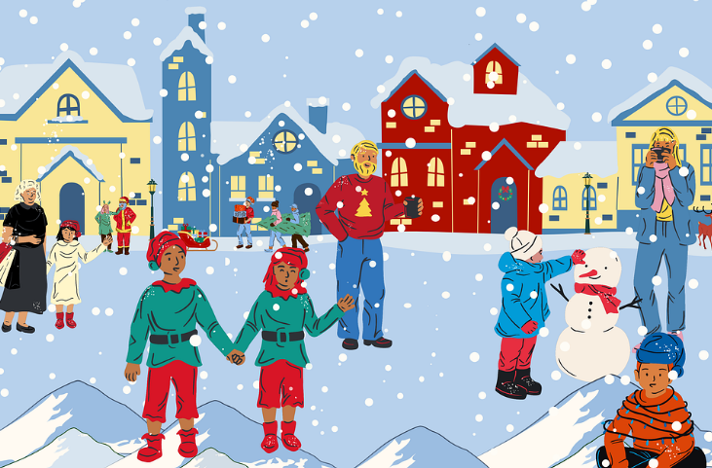
Conas is féidir linn a bheith cuimsitheach agus fáilte a chur roimh na seantuismitheoirí chuig ár ngníomhaíochtaí?

Slide 6
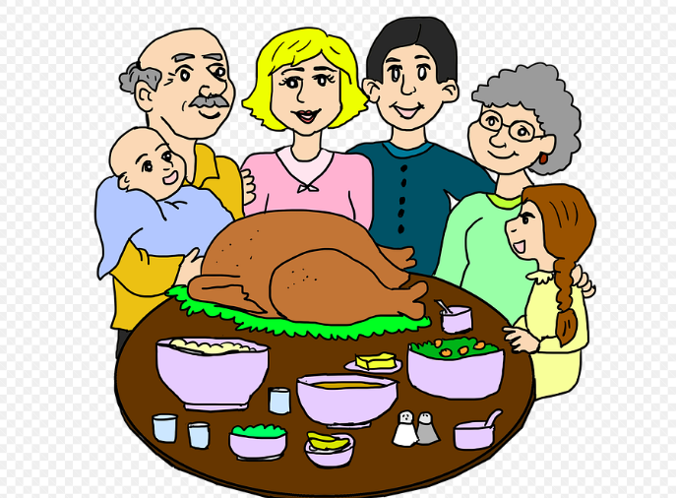
Cad iad na bealaí praiticiúla
inar féidir linn tacú
leis na seantuismitheoirí
agus leis na daoine aosta?

Slide 7
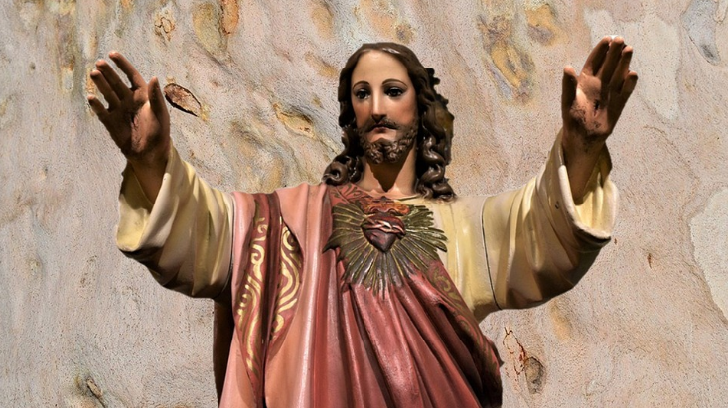
Conas mar is féidir linn
grá Dé a léiriú
i leith na seantuismitheoirí?

